Slide 1
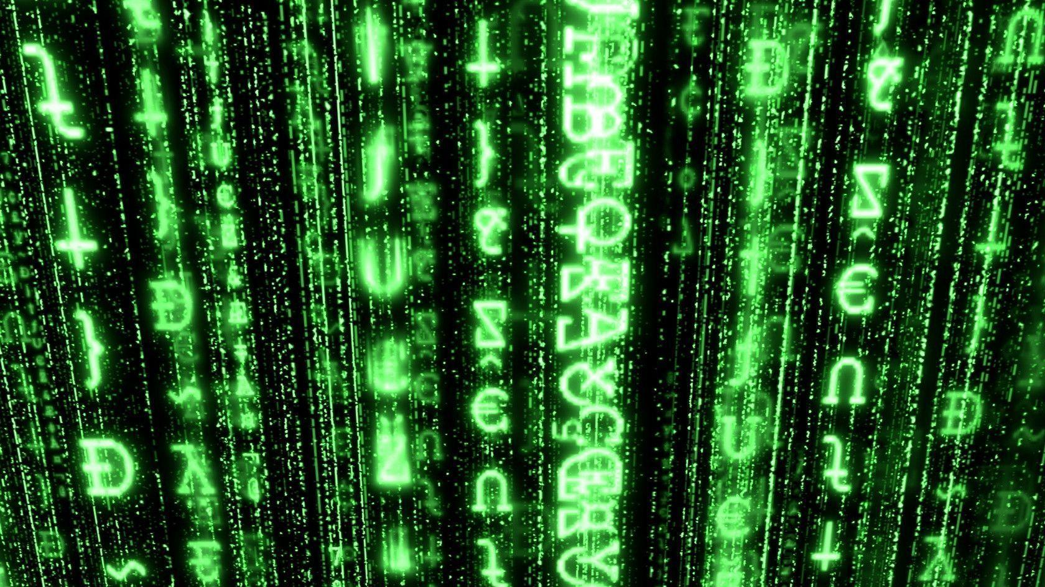
ZADANIA MATURALNE

Slide 2
Deklaracja Maturalna
Każdy uczeń ma prawo wybrać:
System operacyjny
Język programowania
Środowisko programistyczne
Program użytkowy

Slide 3
Jakie mamy opcje?
System operacyjny:
Windows
Linux
Język programowania:
C++
Java
Python
Środowisko programistyczne:
Zależne od języka

Slide 4
Czy wszystkie opcje są tak samo dobre?

Slide 5
Czy wszystkie opcje są tak samo dobre?
Oczywiście, że nie:
C++ i Java mają stosunkowo skomplikowaną składnię
Pisząc kod w C++ musimy pamiętać o zarządzaniu pamięcią
Środowiska programistyczne Javy i C++ wymagają prawidłowej konfiguracji – jeśli „coś nam się kliknie”, to możemy mieć problem (szczególnie pracując na czas)
Python jest pozbawiony powyższych wad
Ponadto jego składnia ułatwia pracę na danych z plików – a na tym zwykle polegają zadania maturalne
Łatwiejszy kod - oszczędność czasu

Slide 6
A co ze środowiskiem?
Jeśli wybierzemy Pythona, mamy następujące opcje:
Idle
PyCharm Community Edition
(Oczywiście zawsze można działać w terminalu)
Tutaj też opcje nie są równe:
Idle to tylko zaawansowany notatnik
PyCharm to pełnoprawne środowisko programistyczne z debuggerem, sprawdzaniem błędów, inspektorem zmiennych itd...
Do tego działą na każdym systemie operacyjnym
Wybór jest oczywisty

Slide 7
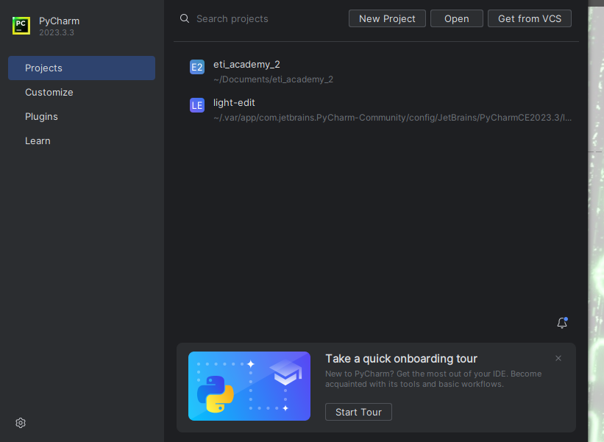
Przygotowanie środowiska pracy
Stwórz nowy folder
Uruchom PyCharm
W zakładce „Projects” wybierz opcję „Open”
Wybierz utworzony wcześniej folder

Slide 8
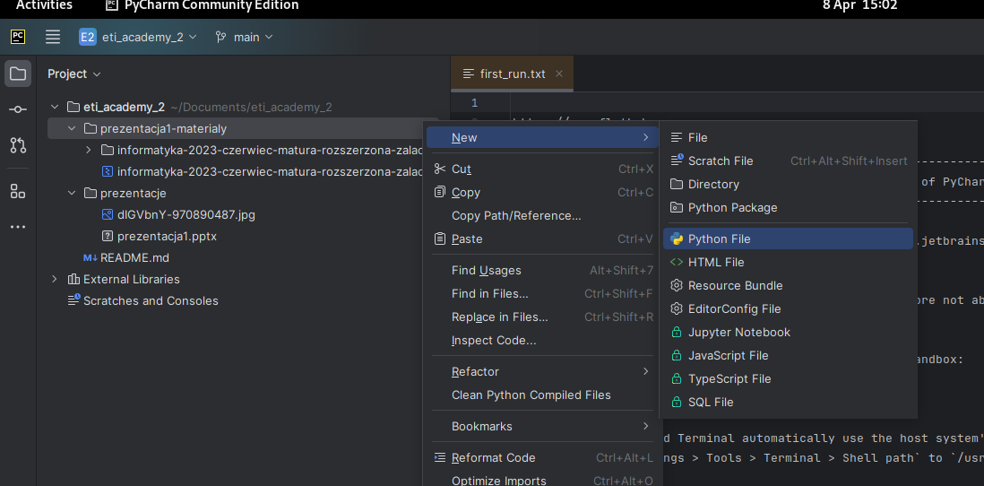
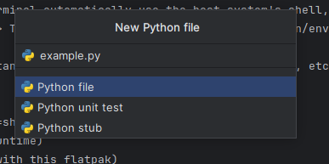
Utworzenie pliku
Kliknij PPM na nazwę docelowego folderu
Z rozwijanej listy wybierz New>Python File
Pojawi się okienko - podaj tam nazwę nowego pliku

Slide 9
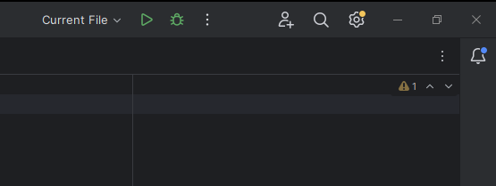
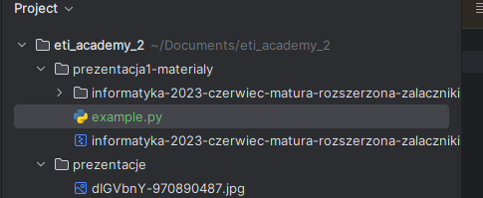
Uruchomienie
Kliknij dwukrotnie na plik, który chcesz uruchomić. Powinien się on podświetlić, a jego treść wyświetli się w edytorze
Kliknij na zielony przycisk „play” w prawym górnym rogu ekranu
Wynik działania programu pojawi się w terminalu na dole
U mnie jest zielony, ponieważ dodałem ten plik do repozytorium git. U was nazwa będzie biała.
„Current file” oznacza, że odpalony zostanie plik, który jest obecnie otwarty

Slide 10
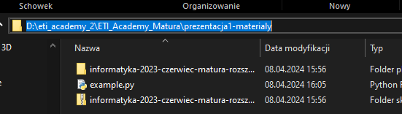
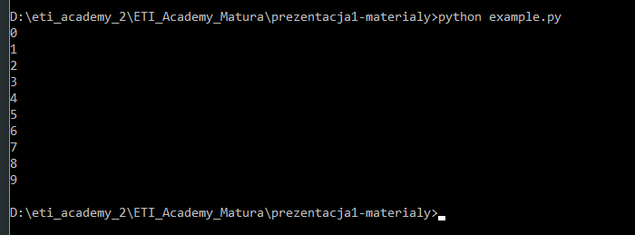
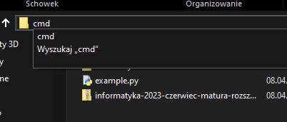
Opcja awaryjna - terminal
Programy IDE są skomplikowane i łatwo można coś zepsuć
Na maturze to byłoby niekorzystne
W przypadku problemów z IDE, można uruchomić pythona z linii poleceń
Komenda python <nazwa_pliku> wywołana w terminalu uruchamia dany plik
Terminal musi być otwarty w folderze zawierającym plik .py
Aby go otworzyć, w eksploratorze kliknij na pasek adresu i wpisz ‘cmd’

Slide 11

Debugger
Wyobraźnia ludzka jest ograniczona – a programy działają baaardzo szybko
Z pomocą przychodzi nam debugger
To narzędzie pozwala nam zatrzymać program w dowolnym momencie i zajrzeć do środka

Slide 12
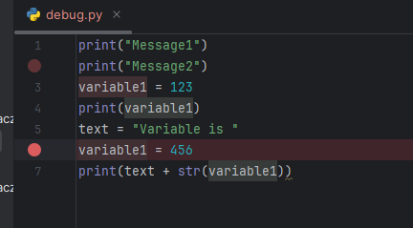

Debugger - tutorial
Kliknięcie na numer linii pozwala dodać tam breakpoint
Program zatrzyma się, kiedy osiągnie breakpoint’
Program w trybie debug uruchamiamy, wciskając zielonego robaka w prawym górnym rogu

Slide 13
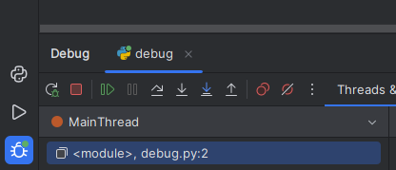
Debugger - tutorial
Kiedy program się zatrzyma, na dole ekranu stanie sięwidoczne okienko debuggera
Można tam sterować przebiegiem programu:
1 2 3 4
1 - kontynuuj (do następnego breakpointa)
2 - zatrzymaj program (przydatne przy szczególnie długich instrukcjach)
3 - ‘step over’ - przejdź do kolejnej linii, ale nie wchodź do wnętrza funkcji
4 - ‘step into’ - przejdź do następnej linii

Slide 14
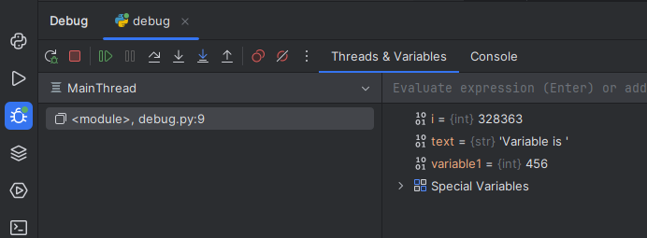
Debugger - tutorial
Kiedy program jest zatrzymany, można podglądać aktualne wartości zmiennych
To bardzo ważne – dzięki temu możemy wykryć błędy
W okienku Debug są dwie zakładki:
Console - output programu
Threads & Variables - wartości i typy zmiennych

Slide 15
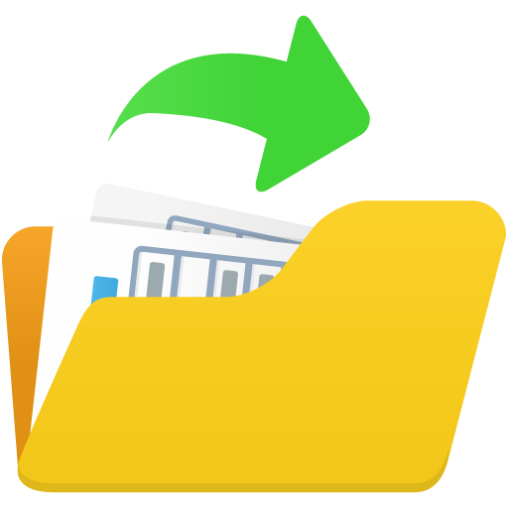
Operacje na plikach
Zadania maturalne niemal zawsze sprowadzają się do pracy na danych z plików
Python domyślnie wspiera odczyt i zapis plików – nie trzeba niczego importować
Służy do tego funkcja open(file, mode)
Jako argumenty podajemy ścieżkę do pliku oraz tryb, w którym otwieramy plik
Funkcja zwraca plik jako obiekt
Plik zamykamy metodą file.close()

Slide 16
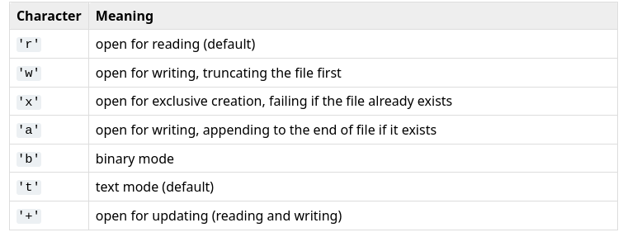
Operacje na plikach - tryby

Slide 17
Operacja na plikach – odczyt danych
Aby odczytać zawartość pliku należy wywołać odpowiednie metody na obiekcie reprezentującym plik:
file.read() – zwraca całą treść pliku
file.readlines() – dzieli treść pliku na linie i zwraca listę
file.readline() – odczytuje jedną (kolejną) linijkę z pliku
Można też zapisywać dane przy pomocy metody file.write()
Miejsce, w którym odczytamy/zapiszemy dane zależy od pozycji „wirtualnego kursora” (a zatem od trybu w którym otwarto plik).

Slide 18
Bonus - Debugger w terminalu

Slide 19
Źródła
https://icon-icons.com/icon/open-file/40455 www.jetbrains.com/help/pycharm
https://docs.python.org/3/https://icon-icons.com/icon/open-file/40455

